Slide 1
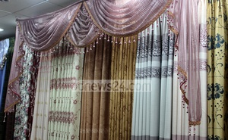
ঈদ মোবারক
ঈদ মোবারক

Slide 2
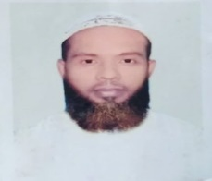
মুহাম্মদ আহসান হাবিব , সহকারী শিক্ষক , মোহসেনুদ্দীন নুরিয়া ফাযিল (ডিগ্রী) মাদ্রাসা, বাউফল ,পটুয়াখালী, মোবাইলঃ ০১৭৫৪৭৫৫১৬৯, ইমেল-ahsanhabib251281@gmail.com

Slide 3
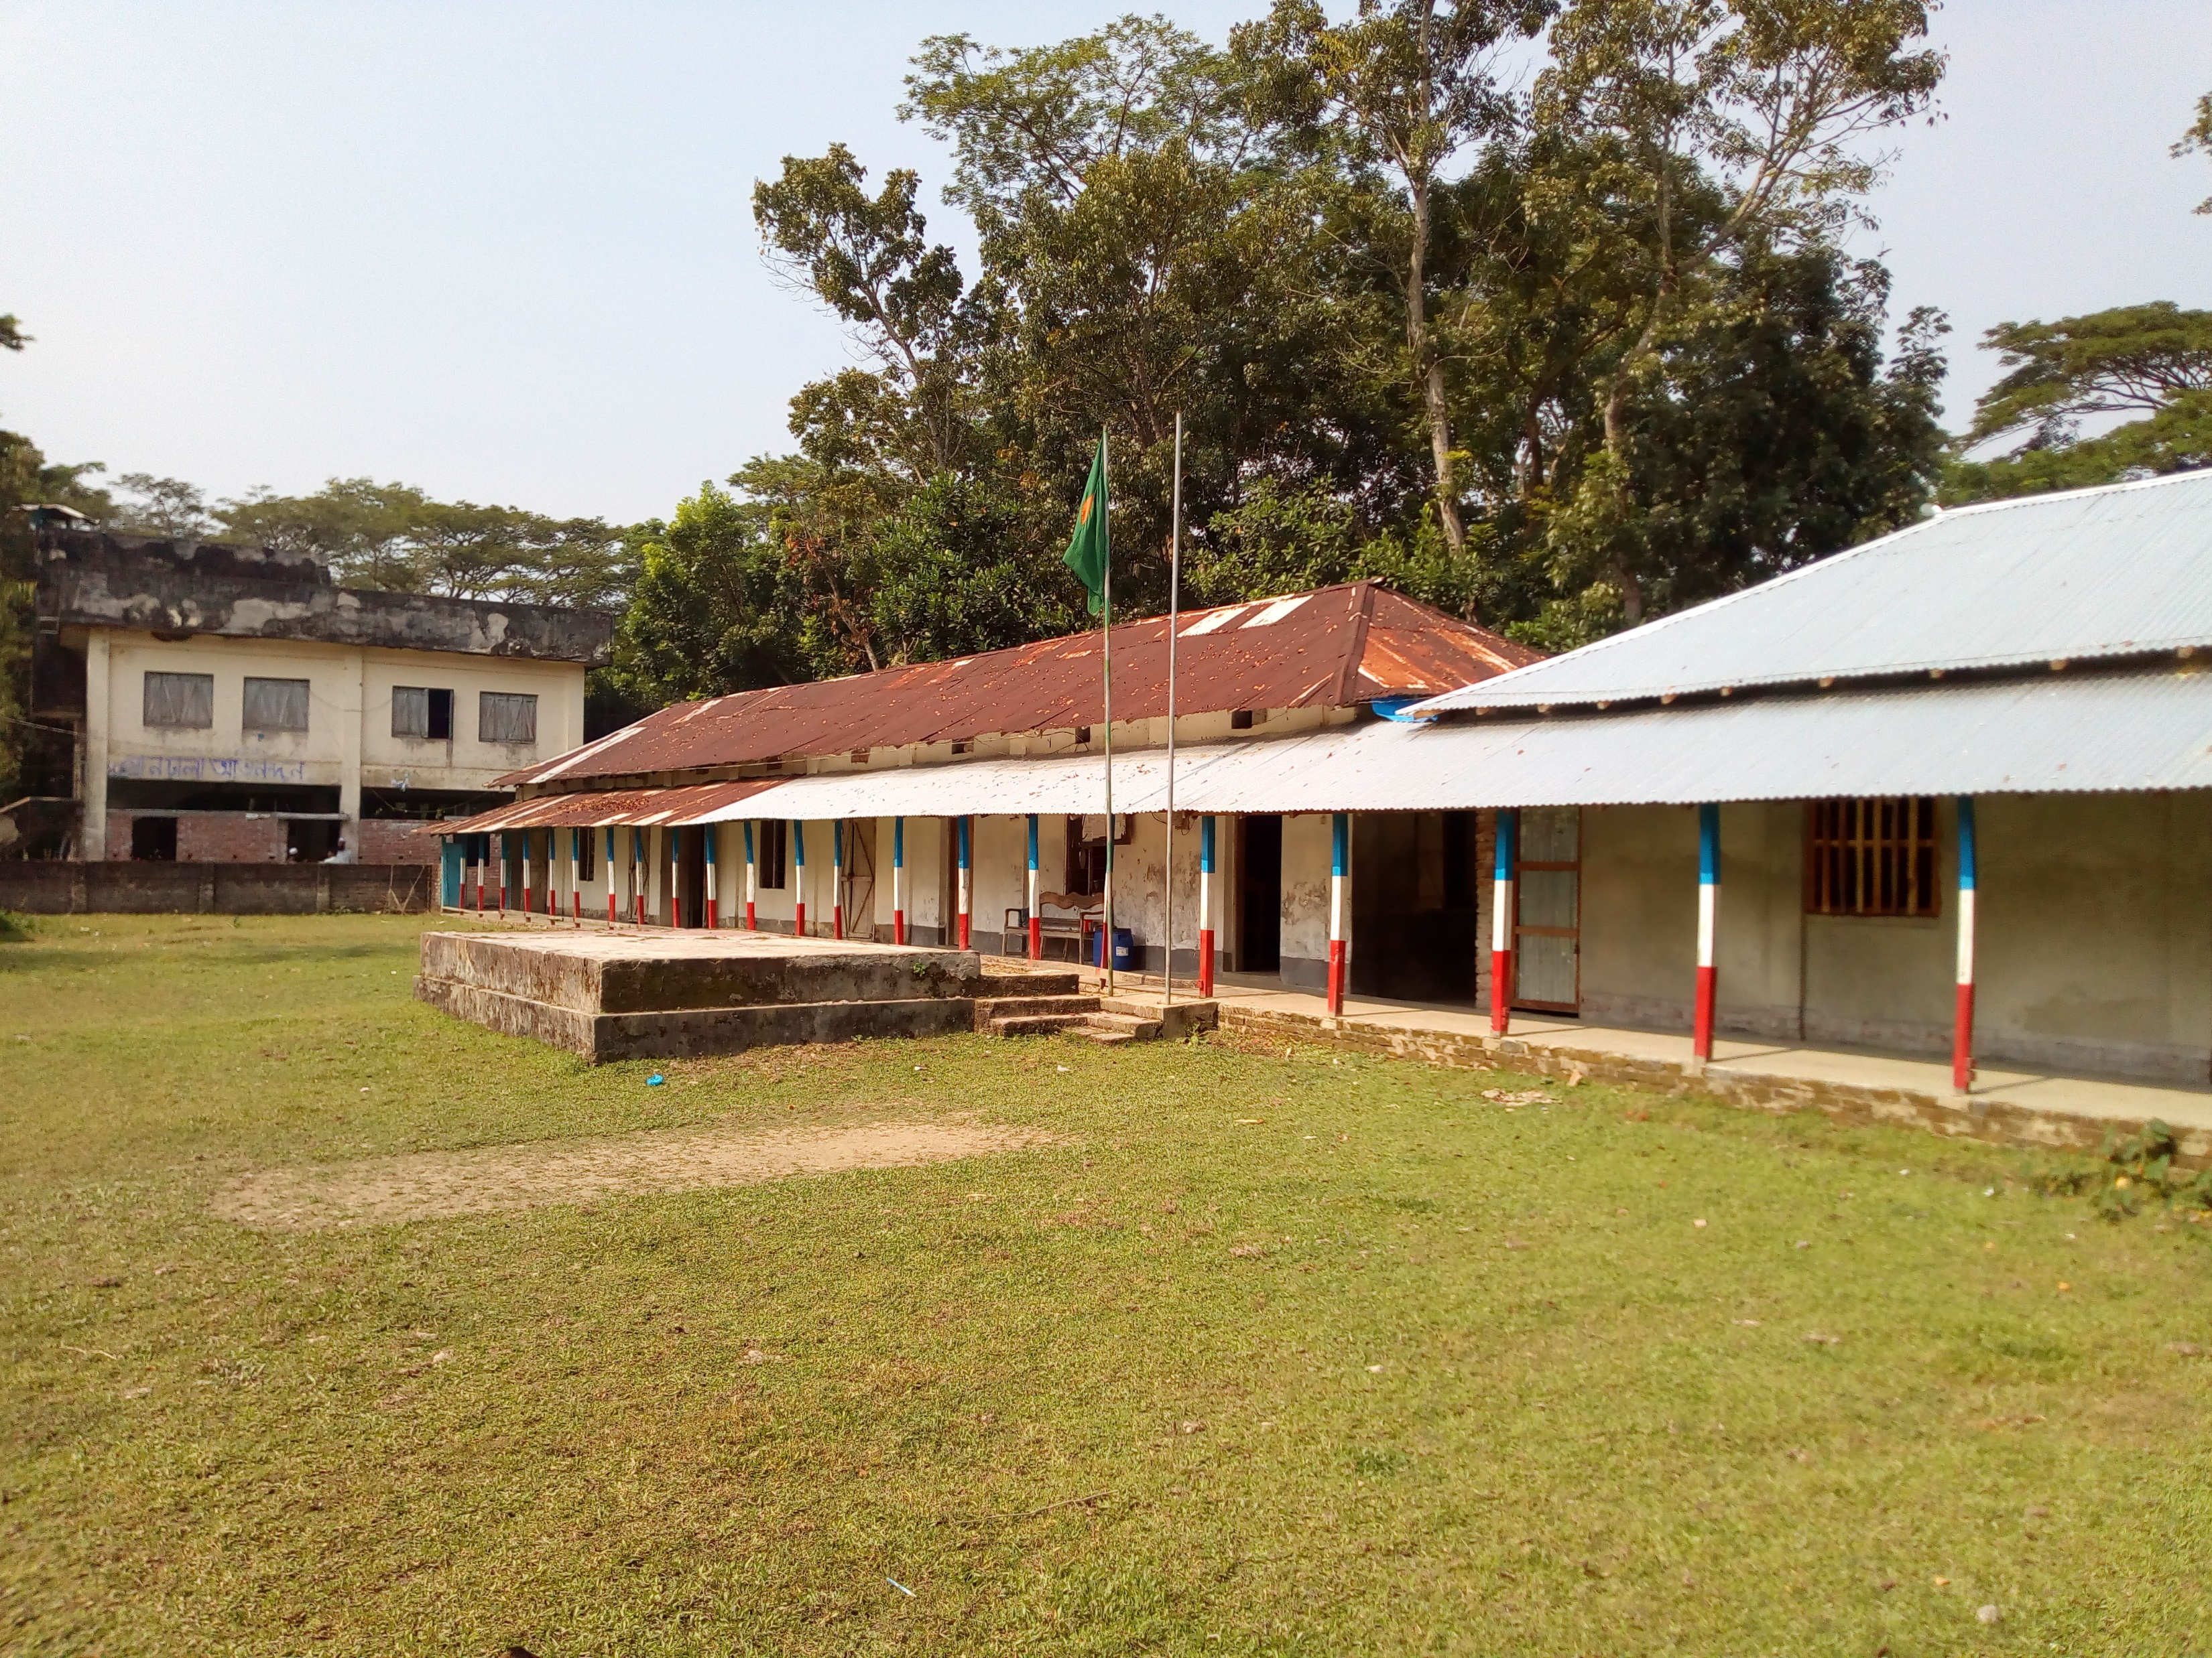
ঈদ মোবারক
ঈদ মোবারক
মোহসেনূদ্দীন নূরিয়া ফাজিল(ডিগ্রী)মাদ্রাসা, বাউফল, পটুয়াখালী
যোগাযোগ- মোবাঃ- ০১৩০৯১০২০৪৬ , ০১৭১৫৫৪৭৯৫৭ , ইমেল- mohsenuddin102046@gmail.com
মুহাম্মদ আহসান হাবিব , সহকারী শিক্ষক , মোহসেনুদ্দীন নুরিয়া ফাযিল (ডিগ্রী) মাদ্রাসা, বাউফল ,পটুয়াখালী, মোবাইলঃ ০১৭৫৪৭৫৫১৬৯, ইমেল-ahsanhabib251281@gmail.com

Slide 4
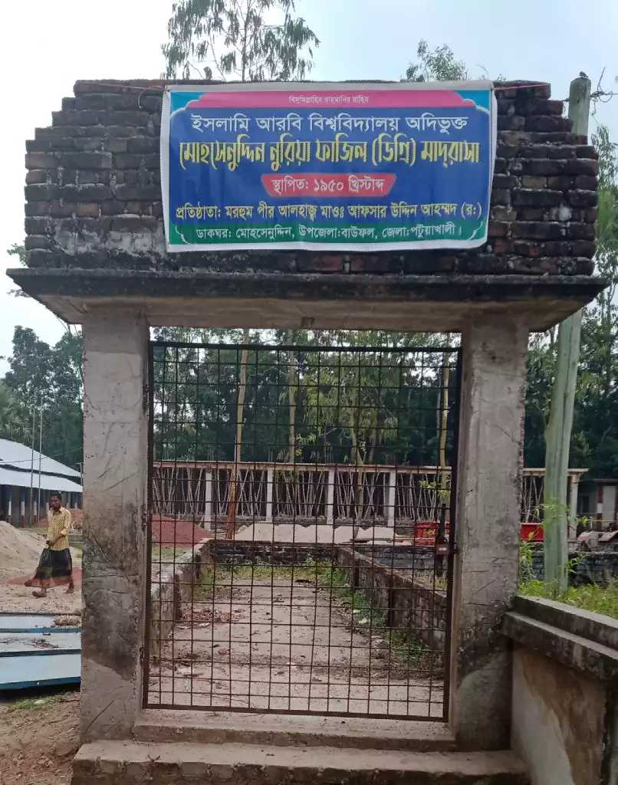
ঈদ মোবারক
ঈদ মোবারক
মোহসেনূদ্দীন নূরিয়া ফাজিল(ডিগ্রী)মাদ্রাসা, বাউফল, পটুয়াখালী
Online পাঠদান - Facebook ID - Mohsenuddin N F Madrasha
মুহাম্মদ আহসান হাবিব , সহকারী শিক্ষক , মোহসেনুদ্দীন নুরিয়া ফাযিল (ডিগ্রী) মাদ্রাসা, বাউফল ,পটুয়াখালী, মোবাইলঃ ০১৭৫৪৭৫৫১৬৯, ইমেল-ahsanhabib251281@gmail.com

Slide 5
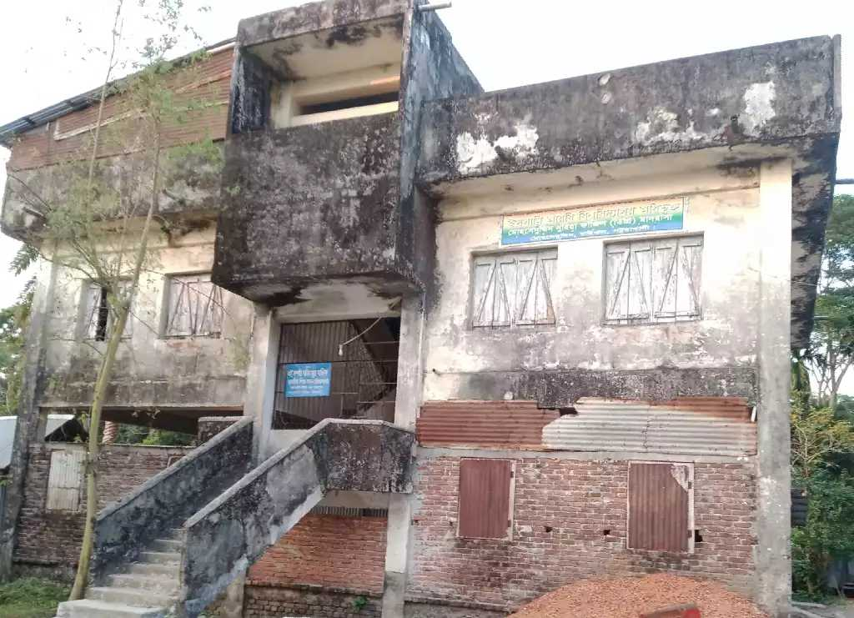
ঈদ মোবারক
ঈদ মোবারক
মোহসেনূদ্দীন নূরিয়া ফাজিল(ডিগ্রী)মাদ্রাসা, বাউফল, পটুয়াখালী
Online পাঠদান - Facebook Page - Mohsenuddin N F Madrasha online classroom
মুহাম্মদ আহসান হাবিব , সহকারী শিক্ষক , মোহসেনুদ্দীন নুরিয়া ফাযিল (ডিগ্রী) মাদ্রাসা, বাউফল ,পটুয়াখালী, মোবাইলঃ ০১৭৫৪৭৫৫১৬৯, ইমেল-ahsanhabib251281@gmail.com

Slide 6
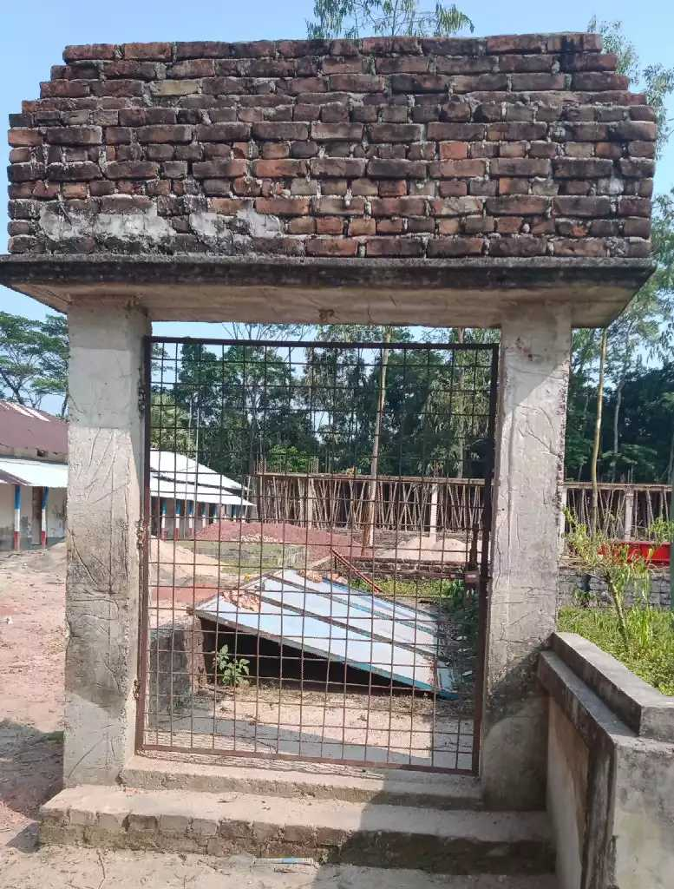
ঈদ মোবারক
ঈদ মোবারক
মোহসেনূদ্দীন নূরিয়া ফাজিল(ডিগ্রী)মাদ্রাসা, বাউফল, পটুয়াখালী
Online পাঠদান – Youtube channel - Mohsenuddin N F Madrasha
মুহাম্মদ আহসান হাবিব , সহকারী শিক্ষক , মোহসেনুদ্দীন নুরিয়া ফাযিল (ডিগ্রী) মাদ্রাসা, বাউফল ,পটুয়াখালী, মোবাইলঃ ০১৭৫৪৭৫৫১৬৯, ইমেল-ahsanhabib251281@gmail.com

Slide 7
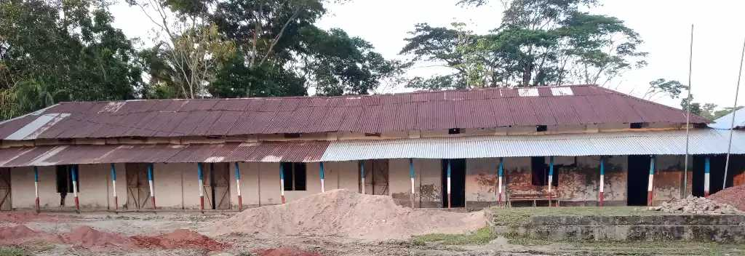
ঈদ মোবারক
ঈদ মোবারক
মোহসেনূদ্দীন নূরিয়া ফাজিল(ডিগ্রী)মাদ্রাসা, বাউফল, পটুয়াখালী
বৈশিষ্ট্যাবলী :- * সুন্দর মনোরম পরিবেশে প্রতিষ্ঠাটি অবস্হিত।
মুহাম্মদ আহসান হাবিব , সহকারী শিক্ষক , মোহসেনুদ্দীন নুরিয়া ফাযিল (ডিগ্রী) মাদ্রাসা, বাউফল ,পটুয়াখালী, মোবাইলঃ ০১৭৫৪৭৫৫১৬৯, ইমেল-ahsanhabib251281@gmail.com

Slide 8
ঈদ মোবারক
ঈদ মোবারক
মোহসেনূদ্দীন নূরিয়া ফাজিল(ডিগ্রী)মাদ্রাসা, বাউফল, পটুয়াখালী
বৈশিষ্ট্যাবলী :- * নিয়মিতভাবে জাতীয় সঙ্গীত ও সমাবেশ করন।
মুহাম্মদ আহসান হাবিব , সহকারী শিক্ষক , মোহসেনুদ্দীন নুরিয়া ফাযিল (ডিগ্রী) মাদ্রাসা, বাউফল ,পটুয়াখালী, মোবাইলঃ ০১৭৫৪৭৫৫১৬৯, ইমেল-ahsanhabib251281@gmail.com

Slide 9
মুহাম্মদ আহসান হাবিব , সহকারী শিক্ষক , মোহসেনুদ্দীন নুরিয়া ফাযিল (ডিগ্রী) মাদ্রাসা, বাউফল ,পটুয়াখালী, মোবাইলঃ ০১৭৫৪৭৫৫১৬৯, ইমেল-ahsanhabib251281@gmail.com

Slide 10
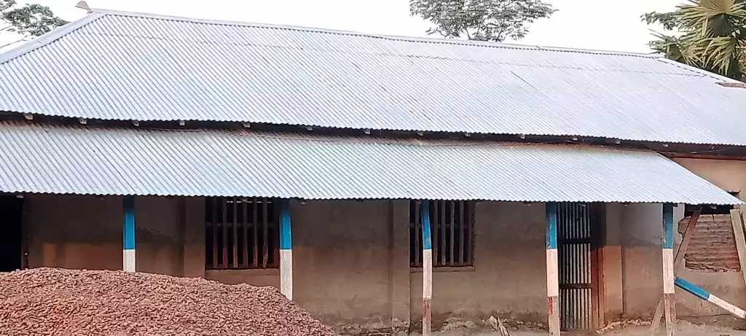
ঈদ মোবারক
ঈদ মোবারক
মোহসেনূদ্দীন নূরিয়া ফাজিল(ডিগ্রী)মাদ্রাসা, বাউফল, পটুয়াখালী
বৈশিষ্ট্যাবলী :- * অভিজ্ঞ শিক্ষক মন্ডলী ও কমিটি দ্বারা পরিচালিত।
মুহাম্মদ আহসান হাবিব , সহকারী শিক্ষক , মোহসেনুদ্দীন নুরিয়া ফাযিল (ডিগ্রী) মাদ্রাসা, বাউফল ,পটুয়াখালী, মোবাইলঃ ০১৭৫৪৭৫৫১৬৯, ইমেল-ahsanhabib251281@gmail.com

Slide 11
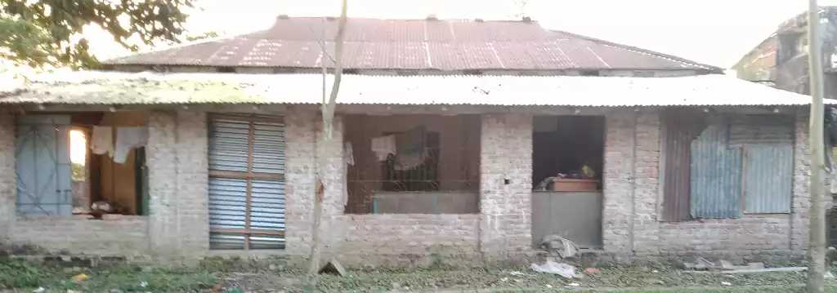
ঈদ মোবারক
ঈদ মোবারক
মোহসেনূদ্দীন নূরিয়া ফাজিল(ডিগ্রী)মাদ্রাসা, বাউফল, পটুয়াখালী
বৈশিষ্ট্যাবলী :- * সুসজ্জিত শ্রেণিকক্ষ,বিজ্ঞানাগার,গ্রন্হাগার,ছাত্রী কমন রুম,ওয়াশরুম ।
মুহাম্মদ আহসান হাবিব , সহকারী শিক্ষক , মোহসেনুদ্দীন নুরিয়া ফাযিল (ডিগ্রী) মাদ্রাসা, বাউফল ,পটুয়াখালী, মোবাইলঃ ০১৭৫৪৭৫৫১৬৯, ইমেল-ahsanhabib251281@gmail.com

Slide 12
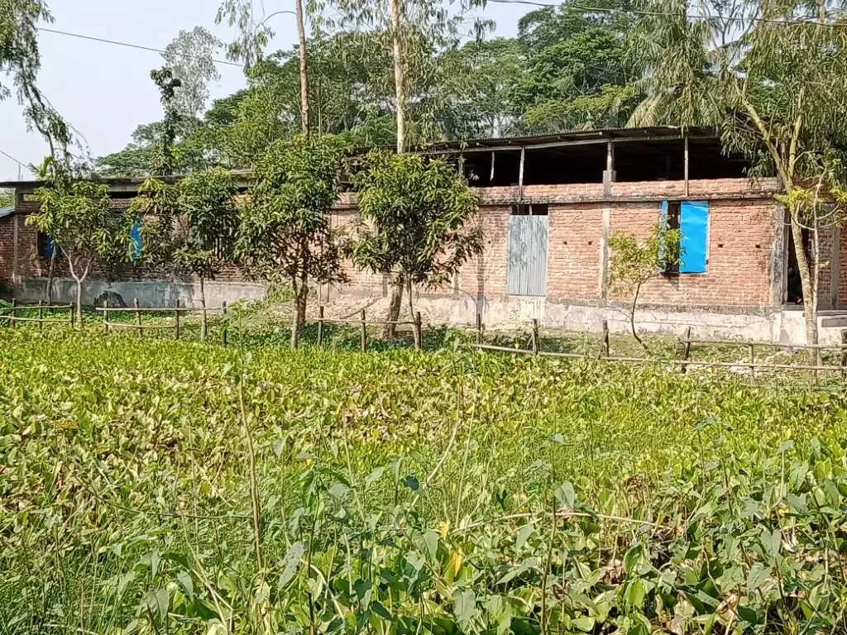
ঈদ মোবারক
ঈদ মোবারক
মোহসেনূদ্দীন নূরিয়া ফাজিল(ডিগ্রী)মাদ্রাসা, বাউফল, পটুয়াখালী
বৈশিষ্ট্যাবলী :- * অনুপস্থিত শিক্ষার্থীদের খোজ নেয়া এবং কারন জানা কেন অনুপস্থিত।
মুহাম্মদ আহসান হাবিব , সহকারী শিক্ষক , মোহসেনুদ্দীন নুরিয়া ফাযিল (ডিগ্রী) মাদ্রাসা, বাউফল ,পটুয়াখালী, মোবাইলঃ ০১৭৫৪৭৫৫১৬৯, ইমেল-ahsanhabib251281@gmail.com

Slide 13
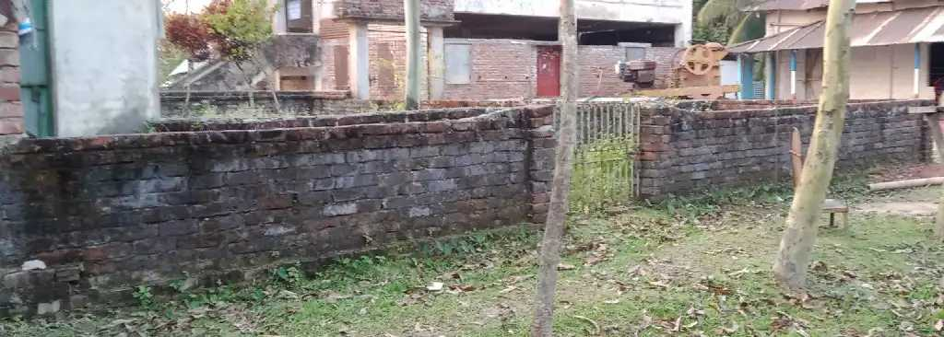
ঈদ মোবারক
ঈদ মোবারক
মোহসেনূদ্দীন নূরিয়া ফাজিল(ডিগ্রী)মাদ্রাসা, বাউফল, পটুয়াখালী
বৈশিষ্ট্যাবলী :- * মাল্টিমিডিয়া ক্লাসরুম ও স্টমাট বোর্ড ব্যবহার।
মুহাম্মদ আহসান হাবিব , সহকারী শিক্ষক , মোহসেনুদ্দীন নুরিয়া ফাযিল (ডিগ্রী) মাদ্রাসা, বাউফল ,পটুয়াখালী, মোবাইলঃ ০১৭৫৪৭৫৫১৬৯, ইমেল-ahsanhabib251281@gmail.com

Slide 14
ঈদ মোবারক
ঈদ মোবারক
মোহসেনূদ্দীন নূরিয়া ফাজিল(ডিগ্রী)মাদ্রাসা, বাউফল, পটুয়াখালী
বৈশিষ্ট্যাবলী :- * অধ্যক্ষ মহদয় মোবাইল করে শিক্ষার্থীদের বাড়িতে লেখাপড়ার খোঁজ নেন।
মুহাম্মদ আহসান হাবিব , সহকারী শিক্ষক , মোহসেনুদ্দীন নুরিয়া ফাযিল (ডিগ্রী) মাদ্রাসা, বাউফল ,পটুয়াখালী, মোবাইলঃ ০১৭৫৪৭৫৫১৬৯, ইমেল-ahsanhabib251281@gmail.com

Slide 15
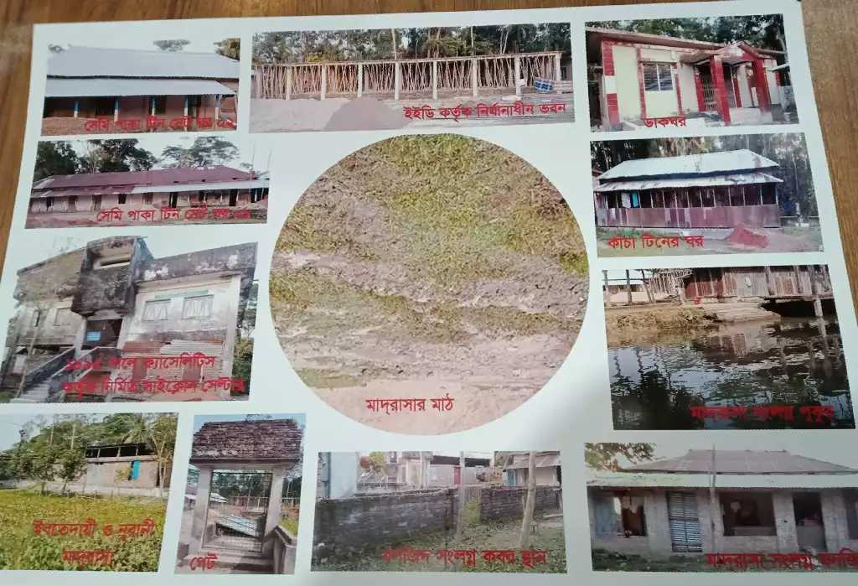
ঈদ মোবারক
ঈদ মোবারক
মোহসেনূদ্দীন নূরিয়া ফাজিল(ডিগ্রী)মাদ্রাসা, বাউফল, পটুয়াখালী
যোগাযোগ- মোবাঃ- ০১৩০৯১০২০৪৬ , ০১৭১৫৫৪৭৯৫৭ , ইমেল- mohsenuddin102046@gmail.com
মুহাম্মদ আহসান হাবিব , সহকারী শিক্ষক , মোহসেনুদ্দীন নুরিয়া ফাযিল (ডিগ্রী) মাদ্রাসা, বাউফল ,পটুয়াখালী, মোবাইলঃ ০১৭৫৪৭৫৫১৬৯, ইমেল-ahsanhabib251281@gmail.com

Slide 16
মুহাম্মদ আহসান হাবিব , সহকারী শিক্ষক , মোহসেনুদ্দীন নুরিয়া ফাযিল (ডিগ্রী) মাদ্রাসা, বাউফল ,পটুয়াখালী, মোবাইলঃ ০১৭৫৪৭৫৫১৬৯, ইমেল-ahsanhabib251281@gmail.com

Slide 17
ঈদ মোবারক

